Slide 1
HỌC PHẦN
CHỦ NGHĨA XÃ HỘI KHOA HỌC
CƠ CẤU XÃ HỘI - GIAI CẤP VÀ
LIÊN MINH GIAI CẤP, TẦNG LỚP TRONG THỜI KÌ QUÁ ĐỘ LÊN XÃ HỘI CHỦ NGHĨA

Slide 2
Chương 5 CƠ CẤU XÃ HỘI - GIAI CẤP VÀ LIÊN MINH GIAI CẤP, TẦNG LỚP TRONG THỜI KÌ QUÁ ĐỘ LÊN XÃ HỘI CHỦ NGHĨA
I. CƠ CẤU XÃ HỘI - GIAI CẤP TRONG THỜI KỲ QUÁ ĐỘ LÊN CHỦ NGHĨA XÃ HỘI
1. Khái niệm và vị trí của cơ cấu xã hội - giai cấp trong cơ cấu xã hội
2. Sự biến đổi có tính qui luật của cơ cấu xã giai cấp trong thời quá độ lên chủ nghĩa xã hội
II. LIÊN MINH GIAI CẤP, TẦNG LỚP TRONG THỜI KỲ QUÁ ĐỘ LÊN CHỦ NGHĨA XÃ HỘI
III. CƠ CẤU XÃ HỘI - GIAI CẤP VÀ LIÊN MINH GIAI CẤP, TẦNG LỚP TRONG THỜI KỲ QUÁ ĐỘ LÊN CHỦ NGHĨA XÃ HỘI Ở VIỆT NAM
1. Cơ cấu xã hội – giai cấp trong thời kì quá độ lên chủ nghĩa xã hội ở Việt Nam
2. Liên minh giai cấp, tầng lớp trong thời kì quá độ lên chủ nghĩa xã hội ở Việt Nam

Slide 3
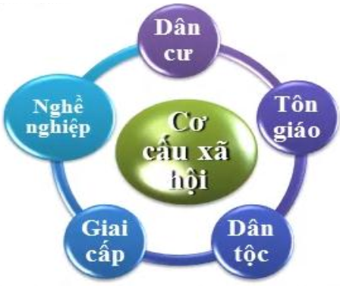
I. CƠ CẤU XÃ HỘI - GIAI CẤP TRONG
THỜI KỲ QUÁ ĐỘ LÊN CHỦ NGHĨA XÃ HỘI
1. Khái niệm và vị trí của cơ cấu xã hội - giai cấp trong cơ cấu xã hội
1.1. Khái niệm cơ cấu xã hội và cơ cấu xã hội - giai cấp
* Khái niệm cơ cấu xã hội:
Là những cộng đồng người cùng toàn bộ những mối quan hệ xã hội của các cộng đồng ấy tạo nên

Slide 4
1. Khái niệm và vị trí củacơ cấu xã hội - giai cấp trong cơ cấu xã hội
1.1. Khái niệm cơ cấu xã hội và cơ cấu xã hội - giai cấp
* Các thành phần của cơ cấu xã hội
Tôn giáo
Giai cấp
Dân cư
Cơ cấu xã hội
Nghề nghiệp
Dân tộc

Slide 5
1. Khái niệm và vị trí củacơ cấu xã hội - giai cấp trong cơ cấu xã hội
1.1. Khái niệm cơ cấu xã hội và cơ cấu xã hội - giai cấp
* Khái niệm cơ cấu xã hội – giai cấp:
Là hệ thống các giai cấp, tầng lớp xã hội tồn tại khách quan trong một chế độ xã hội nhất định, thông qua những mối quan hệ về sở hữu TLSX, về tổ chức quản lý quá trình sản xuất, về địa vị chính trị - xã hội…, giữa các giai cấp và tầng lớp đó.

Slide 6
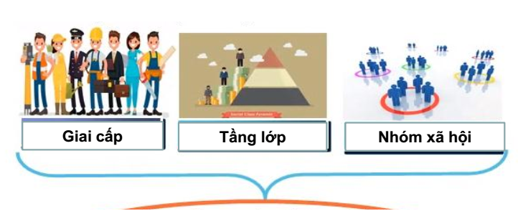
1. Khái niệm và vị trí củacơ cấu xã hội - giai cấp trong cơ cấu xã hội
1.1. Khái niệm cơ cấu xã hội và cơ cấu xã hội - giai cấp
* Các thành phần của cơ cấu xã hội – giai cấp

Slide 7
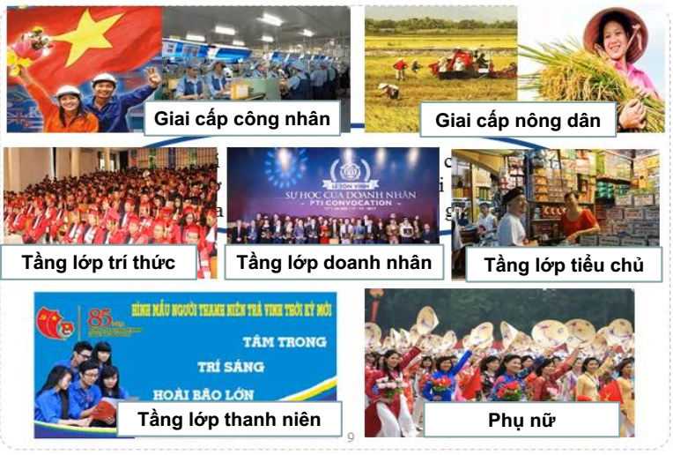
1.1. Khái niệm cơ cấu xã hội
và cơ cấu xã hội - giai cấp
* Các thành phần của cơ cấu xã hội – giai cấp

Slide 8
1. Khái niệm và vị trí của cơ cấu
xã hội - giai cấp trong cơ cấu xã hội
1.2. Vị trí của cơ cấu xã hội - giai cấp trong cơ cấu xã hội
* CCXH-GC có vị trí quan trọng hàng đầu, chi phối các loại hình CCXH khác vì:
Liên quan đến các đảng phái chính trị và nhà nước; đến quyền sở hữu tư liệu sản xuất, quản lý tổ chức lao động, vấn đề phân phối thu nhập...

Slide 9
1.2. Vị trí của cơ cấu xã hội - giai cấp
trong cơ cấu xã hội
* CCXH-GC có vị trí quan trọng hàng đầu, chi phối các loại hình CCXH khác vì:
Sự biến đổi của cơ cấu xã hội – giai cấp tất yếu sẽ ảnh hưởng đến sự biến đổi của các cơ cấu xã hội khác và tác động đến sự biến đổi của toàn bộ cơ cấu xã hội.

Slide 10
1.2. Vị trí của cơ cấu xã hội - giai cấp
trong cơ cấu xã hội
* CCXH-GC có vị trí quan trọng hàng đầu, chi phối các loại hình CCXH khác vì:
Là căn cứ cơ bản để từ đó xây dựng chính sách phát triển kinh tế, văn hóa, xã hội của mỗi xã hội trong từng giai đoạn lịch sử cụ thể.
* Các cơ cấu xã hội khác có vai trò tác động trở lại cơ cấu xã hội – giai cấp.

Slide 11
I. CƠ CẤU XÃ HỘI - GIAI CẤP TRONG
THỜI KỲ QUÁ ĐỘ LÊN CHỦ NGHĨA XÃ HỘI
2. Sự biến đổi có tính qui luật của cơ cấu xã giai cấp trong thời quá độ lên chủ nghĩa xã hội
- Một là, CCXH-GC biến đổi gắn liền & bị quy định bởi cơ cấu kinh tế của TKQĐ lên CNXH
Phương thức sản xuất
Cơ cấu xã hội giai cấp
Cơ cấu ngành nghề
Thành phần kinh tế
Cơ cấu kinh tế
Cơ chế kinh tế

Slide 12
I. CƠ CẤU XÃ HỘI - GIAI CẤP TRONG
THỜI KỲ QUÁ ĐỘ LÊN CHỦ NGHĨA XÃ HỘI
2. Sự biến đổi có tính qui luật của cơ cấu xã giai cấp trong thời quá độ lên chủ nghĩa xã hội
- Hai là, CCXH-GC biến đổi phức tạp, đa dạng, làm xuất hiện các tầng lớp XH mới
Nhiều thành phần kinh tế, nhiều ngành nghề…
Nhiều giai cấp, nhiều tầng lớp, nhóm người khác nhau…

Slide 13
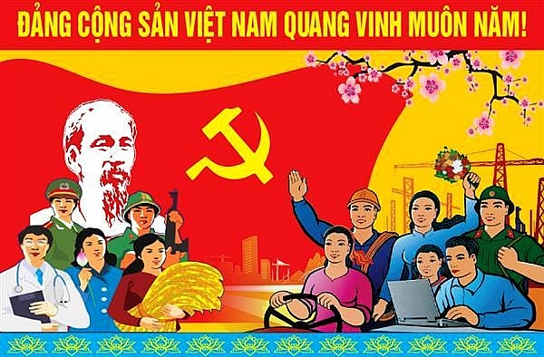
I. CƠ CẤU XÃ HỘI - GIAI CẤP TRONG
THỜI KỲ QUÁ ĐỘ LÊN CHỦ NGHĨA XÃ HỘI
2. Sự biến đổi có tính qui luật của cơ cấu xã giai cấp trong thời quá độ lên chủ nghĩa xã hội
- Ba là, CCXH-GC biến đổi trong mối quan hệ vừa đấu tranh, vừa liên minh, từng bước xóa bỏ bất bình đẳng XH dẫn đến sự xích lại gần nhau

Slide 14


Slide 15
TÀI LIỆU THAM KHẢO
1. Bộ Giáo dục và Đào tạo (2021), Giáo trình Chủ nghĩa xã hội khoa học, dùng cho sinh viên đại học hệ không chuyên lý luận chính trị, Nxb. Chính trị quốc gia sự thật, Hà Nội, 2021.
2. Bộ Giáo dục và Đào tạo (2021), Giáo trình Chủ nghĩa xã hội khoa học, dùng cho sinh viên đại học hệ chuyên lý luận chính trị, Nxb. Chính trị quốc gia sự thật, Hà Nội, 2021.
3. Bộ Giáo dục và Đào tạo (2006), Giáo trình chủ nghĩa xã hội khoa học, Nxb Giáo dục và đào tạo.
4. Hội đồng Trung ương chỉ đạo biên soạn giáo trình quốc gia các môn khoa học Mác – V.I.Lênin, tư tưởng Hồ Chí Minh (2002) Giáo trình chủ nghĩa xã hội khoa học, Nhà xuất bản Chính trị quốc gia sự thật, Hà Nội.
5. Học viện Chính trị quốc gia Hồ Chí Minh (2018), Giáo trình Chủ nghĩa xã hội khoa học, “Chương trình cao cấp lý luận chính trị”, Bùi Thị Ngọc Lan, Đỗ Thị Thạch (đồng chủ biên) Nxb Lý luận chính trị, Hà Nội.
6. Pedro P. Geiger (2015), Chủ nghĩa tư bản, chủ nghĩa quốc tế và chủ nghĩa xã hội thời toàn cầu. Tạp chí Thông tin khoa học lý luận, số 3 (4).

